Slide 1
어서와 Java는 처음이지!
제6장 클래스, 메소드 심층연구

Slide 2
접근 제어
클래스 안에 변수나 메소드들을 누구나 사용할 수 있게 하면 어떻게 될까? -> 많은 문제가 발생할 것이다.

Slide 3
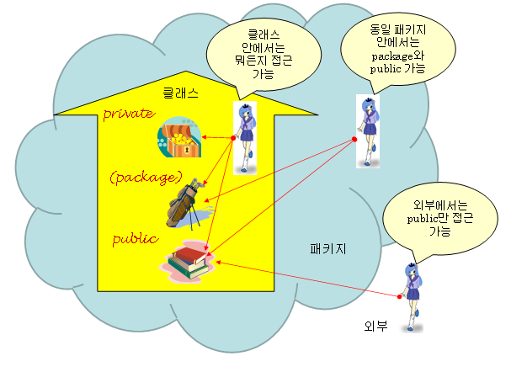
접근 제어
접근 제어(access control): 다른 클래스가 특정한 필드나 메소드에 접근하는 것을 제어하는 것

Slide 4
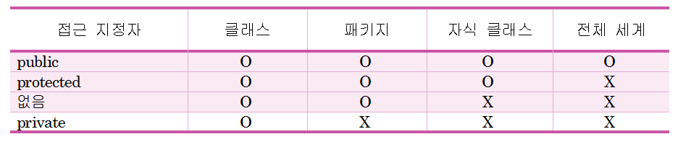
멤버 수준에서의 접근 제어

Slide 5
예제
class A {
private int a; // 전용
int b; // 디폴트
public int c; // 공용
}
public class Test {
public static void main(String args[]) {
A obj = new A(); // 객체 생성
obj.a = 10; // 전용 멤버는 다른 클래스에서는 접근 안 됨
obj.b = 20; // 디폴트 멤버는 접근할 수 있음
obj.c = 30; // 공용 멤버는 접근할 수 있음
}
}

Slide 6
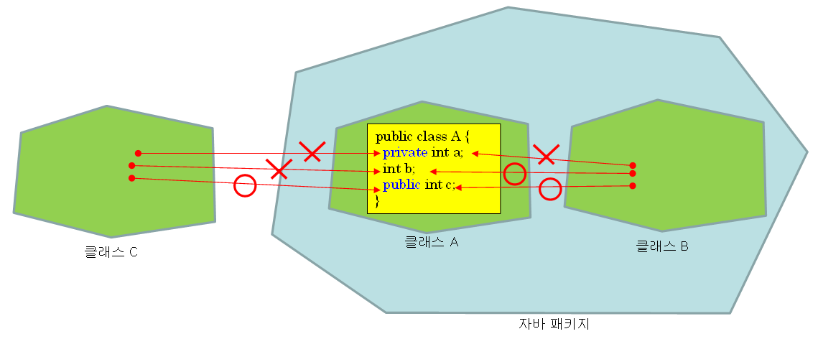
예제

Slide 7
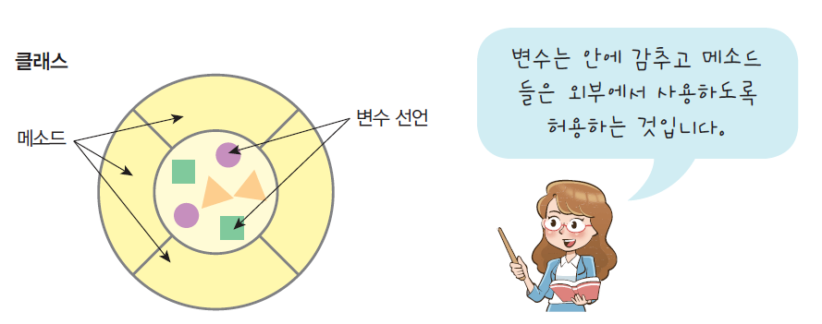
정보은닉
정보 은닉이란 구현의 세부 사항을 클래스 안에 감추는 것이다

Slide 8
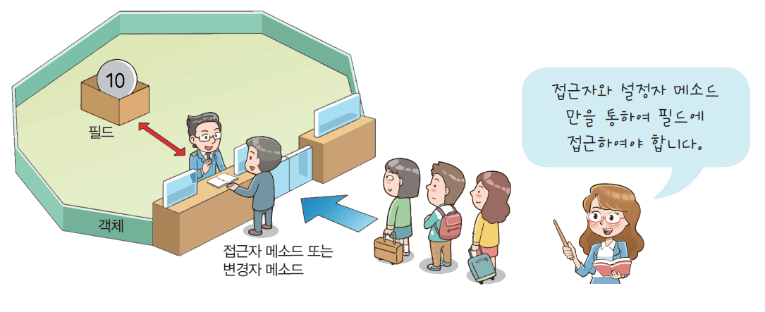
설정자와 접근자
설정자(mutator)
필드의 값을 설정하는 메소드
setXXX() 형식
접근자(accessor)
필드의 값을 반환하는 메소드
getXXX() 형식

Slide 9
설정자와 접근자
public class Account {
private int regNumber;
private String name;
private int balance;
public String getName() { return name; }
public void setName(String name) { this.name = name; }
public int getBalance() { return balance; }
public void setBalance(int balance) { this.balance = balance; }
}

Slide 10

예제
public class AccountTest {
public static void main(String[] args) {
Account obj = new Account();
obj.setName("Tom");
obj.setBalance(100000);
System.out.println("이름은 " + obj.getName() + " 통장 잔고는 "
+ obj.getBalance() + "입니다.");
}
}
이름은 Tom 통장 잔고는 100000입니다.

Slide 11
설정자와 접근자는 왜 사용하는가?
접근자와 설정자를 사용해야만 나중에 클래스를 업그레이드할 때 편하다.
접근자에서 매개 변수를 통하여 잘못된 값이 넘어오는 경우, 이를 사전에 차단할 수 있다.
필요할 때마다 필드값을 계산하여 반환할 수 있다.
접근자만을 제공하면 자동적으로 읽기만 가능한 필드를 만들 수 있다.

Slide 12
접근자와 설정자의 장점 예제
설정자는 변수의 값을 변경하려는 외부의 시도를 주의 깊게 검사할 수 있다.
public void setAge(int age)
{
if( age < 0 )
this.age = 0;
else
this.age = age;
}

Slide 13

생성자
생성자(contructor): 객체가 생성될 때에 필드에게 초기값을 제공하고 필요한 초기화 절차를 실행하는 메소드

Slide 14
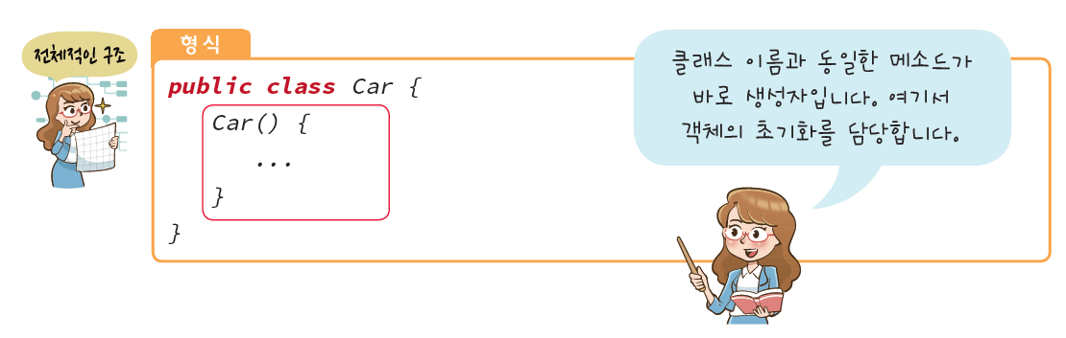
생성자 정의

Slide 15
생성자의 예
public class MyCounter {
int counter;
MyCounter() {
counter = 1;
}
}

Slide 16
생성자의 예
public class MyCounterTest {
public static void main(String args[]) {
MyCounter obj1 = new MyCounter();
MyCounter obj2 = new MyCounter();
System.out.println("객체 1의 counter = " + obj1.counter);
System.out.println("객체 2의 counter = " + obj2.counter);
}
}
객체 1의 counter = 1
객체 2의 counter = 1

Slide 17
매개변수를 가지는 생성자
class MyCounter {
int counter;
MyCounter(int value) {
counter = value;
}
}

Slide 18
생성자의 예
public class MyCounterTest {
public static void main(String args[]) {
MyCounter obj1 = new MyCounter(100);
MyCounter obj2 = new MyCounter(200);
System.out.println("객체 1의 counter = " + obj1.counter);
System.out.println("객체 2의 counter = " + obj2.counter);
}
}
객체 1의 counter = 100
객체 2의 counter = 200

Slide 19
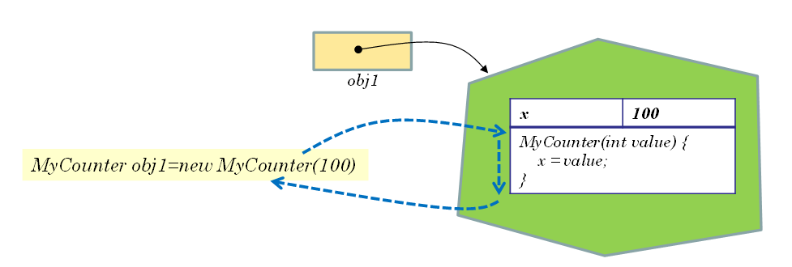

Slide 20
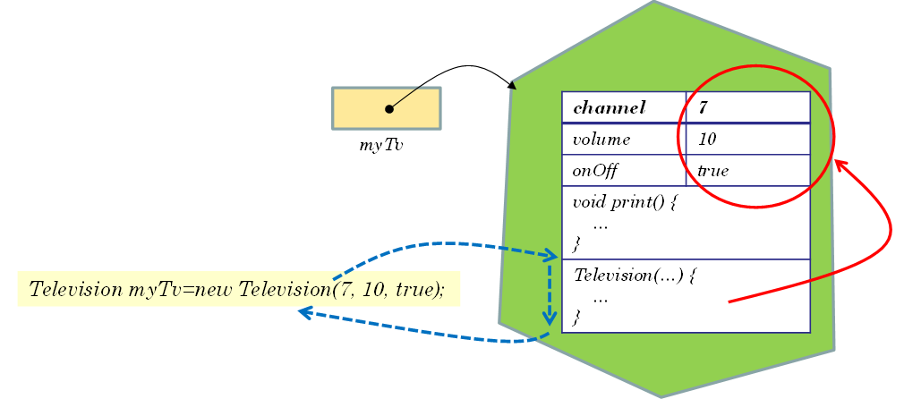

Slide 21

생성자 오버로딩
메소드처럼 생성자도 오버로딩될 수 있다.

Slide 22
예제
public class Student {
private int number;
private String name;
private int age;
Student() {
number = 100;
name = "New Student";
age = 18;
}
Student(int number, String name, int age) {
this.number = number;
this.name = name;
this.age = age;
}
@Override
public String toString() {
return "Student [number=" + number + ", name=" + name + ", age=" + age + "]";
}
}

Slide 23
this로 현재 객체 나타내기
메소드나 생성자에서 this는 현재 객체를 나타낸다.
public class Point {
public int x = 0;
public int y = 0;
// 생성자
public Point(int x, int y) {
this.x = x;
this.y = y;
}
}

Slide 24
this()
public class Rectangle {
private int x, y;
private int width, height;
Rectangle() {
this(0, 0, 1, 1);
}
Rectangle(int width, int height) {
this(0, 0, width, height);
}
Rectangle(int x, int y, int width, int height) {
this.x = x;
this.y = y;
this.width = width;
this.height = height;
}
// ...
}

Slide 25
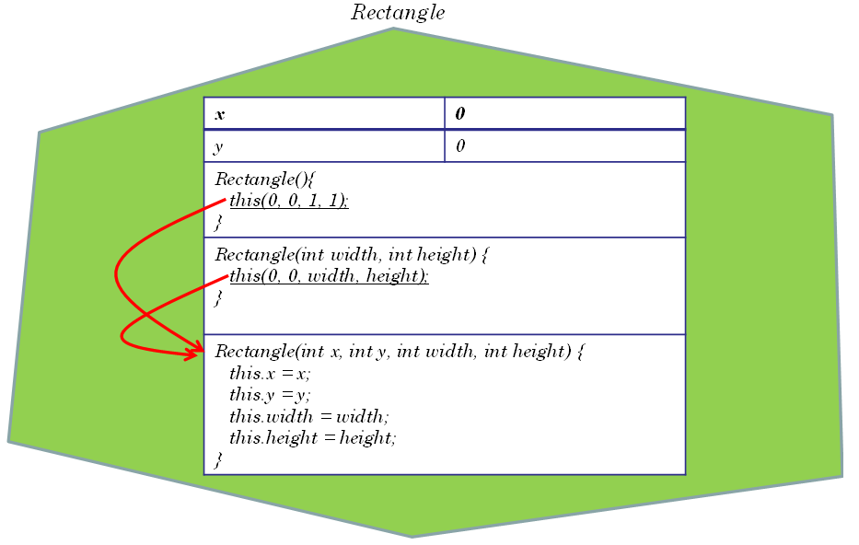

Slide 26
필드 초기화 방법
필드 선언시 초기화
public class Hotel {
public int capacity = 10; // 10으로 초기화한다.
private boolean full = false; // false로 초기화한다.
...
}

Slide 27
필드 초기화 방법
인스턴스 초기화 블록(instance initializer block)
public class Car {
int speed;
Car() {
System.out.println("속도는 " + speed);
}
{
speed = 100;
}
public static void main(String args[]) {
Car c1 = new Car();
Car c2 = new Car();
}
}

Slide 28
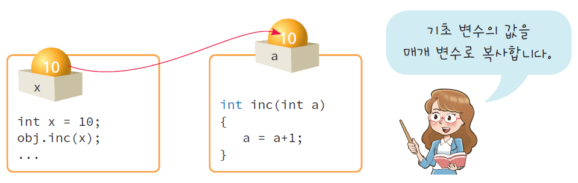
메소드로 기초형 변수가 전달되는 경우
기초형 변수가 전달되는 경우

Slide 29
예제
public class MyCounter {
int value;
void inc(int a) {
a = a + 1;
}
}
public class MyCounterTest1 {
public static void main(String args[]) {
MyCounter obj = new MyCounter();
int x = 10;
obj.inc(x);
System.out.println("x = " + x);
}
}
x = 10

Slide 30
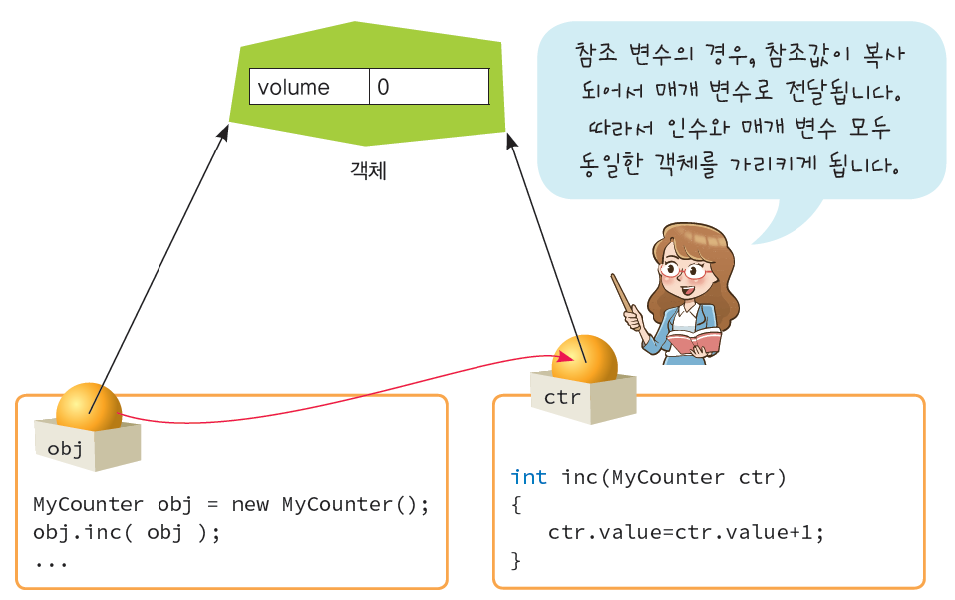
메소드로 객체가 전달되는 경우
객체를 메소드로 전달하게 되면 객체가 복사되어 전달되는 것이 아니고 참조 변수의 값이 복사되어서 전달된다.

Slide 31
예제
class MyCounter {
int value = 0;
void inc(MyCounter ctr) {
ctr.value = ctr.value + 1;
}
}
public class MyCounterTest2 {
public static void main(String args[]) {
MyCounter obj = new MyCounter();
System.out.println("obj.value = " + obj.value);
obj.inc(obj);
System.out.println("obj.value = " + obj.value);
}
}
obj.value = 0
obj.value = 1

Slide 32
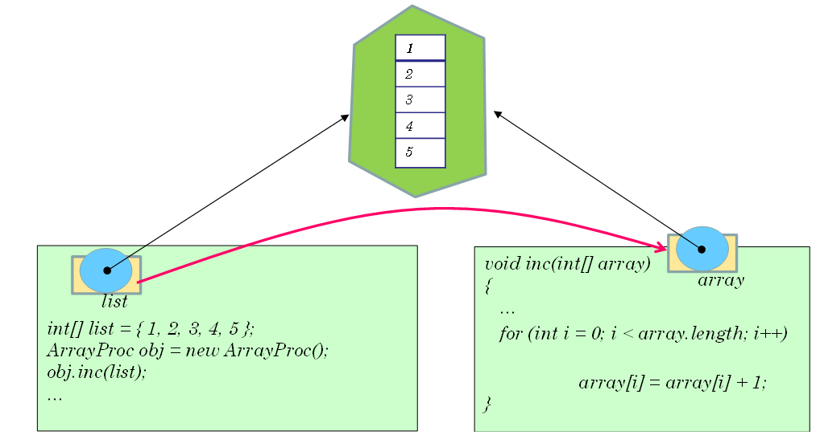
메소드로 배열이 전달되는 경우
배열도 객체이기 때문에 배열을 전달하는 것은 배열 참조 변수를 복사하는 것이다.

Slide 33
메소드에서 객체 반환하기
public class Box {
int width, length, height;
int volume;
Box(int w, int l, int h) {
width = w;
length = l;
height = h;
volume = w * l * h;
}
Box whosLargest(Box box1, Box box2) {
if (box1.volume > box2.volume)
return box1;
else
return box2;
}
}

Slide 34
메소드에서 객체 반환하기
public class BoxTest {
public static void main(String args[]) {
Box obj1 = new Box(10, 20, 50);
Box obj2 = new Box(10, 30, 30);
Box largest = obj1.whosLargest(obj1, obj2);
System.out.println("(" + largest.width + "," + largest.length + ","
+ largest.height + ")");
}
}
(10,20,50)

Slide 35
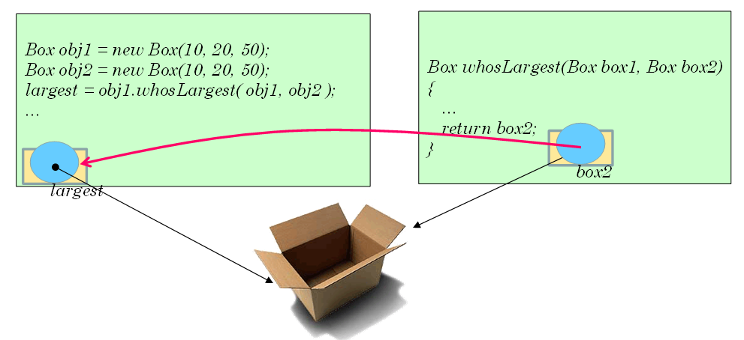

Slide 36
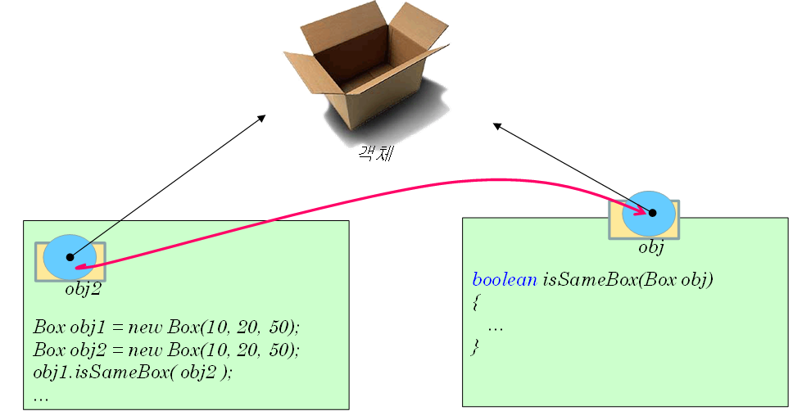

Slide 37
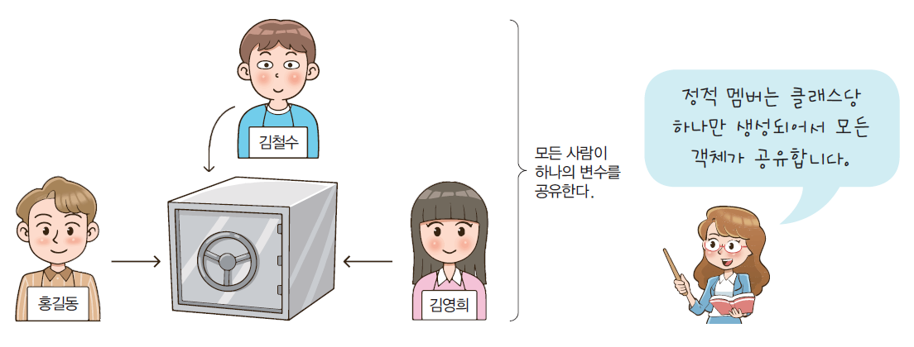
정적 멤버
정적 멤버(static member)는 모든 객체를 통틀어서 하나만 생성되고 모든 객체가 이것을 공유하게 된다.

Slide 38
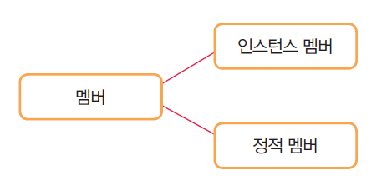
인스턴스 멤버 vs 정적 멤버
클래스의 멤버는 인스턴스 멤버와 정적 멤버로 나누어진다.

Slide 39
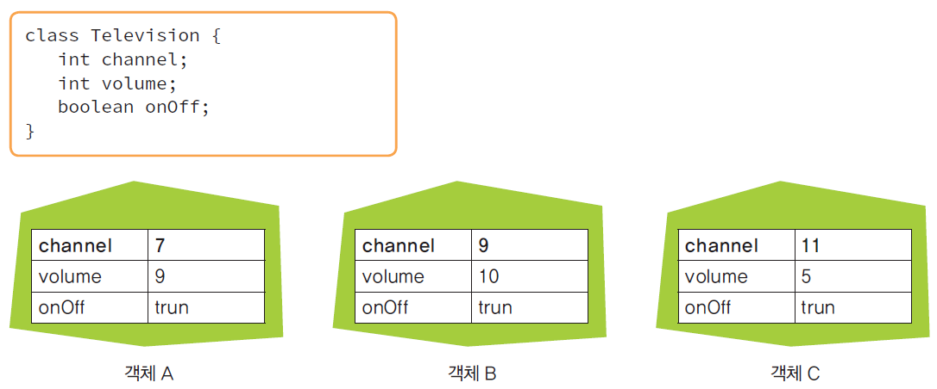
인스턴스 변수
인스턴스마다 별도로 생성되기 때문에 인스턴스 변수(instance variable)라고도 한다.

Slide 40
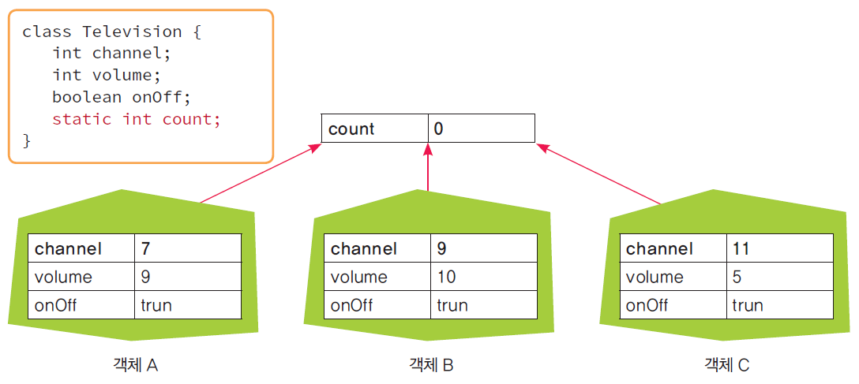
정적 변수
정적 변수는 모든 객체에 공통인 변수이다.
정적 변수는 하나의 클래스에 하나만 존재한다

Slide 41
정적 변수 예제
public class Car {
private String model;
private String color;
private int speed;
// 자동차의 시리얼 번호
private int id;
private static int numbers = 0;
public Car(String m, String c, int s) {
model = m;
color = c;
speed = s;
// 자동차의 개수를 증가하고 id에 대입한다.
id = ++numbers;
}
}

Slide 42
SOLUTION
public class CarTest {
public static void main(String args[]) {
Car c1 = new Car("S600", “white”, 80); // 첫 번째 생성자 호출
Car c2 = new Car("E500", “blue”, 20); // 첫 번째 생성자 호출
int n = Car.numbers; // 정적 변수
System.out.println("지금까지 생성된 자동차 수 = " + n);
}
}
지금까지 생성된 자동차 수 = 2

Slide 43
정적 메소드
변수와 마찬가지로 메소드도 정적 메소드로 만들 수 있다.
정적 메소드는 static 수식자를 메소드 앞에 붙이며 클래스 이름을 통하여 호출되어야 한다.
(예) double value = Math.sqrt(9.0);

Slide 44
정적 변수 예제
public class Car {
private String model;
private String color;
private int speed;
// 자동차의 시리얼 번호
private int id;
// 실체화된 Car 객체의 개수를 위한 정적 변수
private static int numbers = 0;
public Car(String m, String c, int s) {
model = m;
color = c;
speed = s;
// 자동차의 개수를 증가하고 id에 대입한다.
id = ++numbers;
}
// 정적 메소드
public static int getNumberOfCars() {
return numbers; // OK!
}
}

Slide 45
정적 변수 예제
public class CarTest {
public static void main(String args[]) {
Car c1 = new Car("S600", “white”, 80); // 첫 번째 생성자 호출
Car c2 = new Car("E500", “blue”, 20); // 첫 번째 생성자 호출
int n = Car.getNumberOfCars(); // 정적 메소드 호출
System.out.println("지금까지 생성된 자동차 수 = " + n);
}
}
지금까지 생성된 자동차 수 = 2

Slide 46
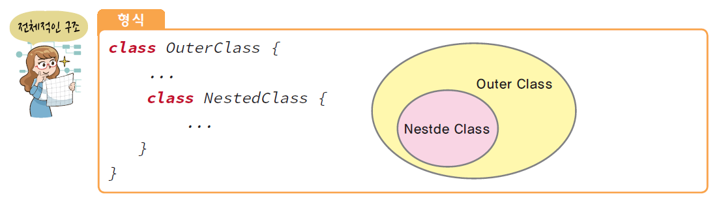
내장 클래스
자바에서는 클래스 안에서 클래스를 정의할 수 있다.

Slide 47
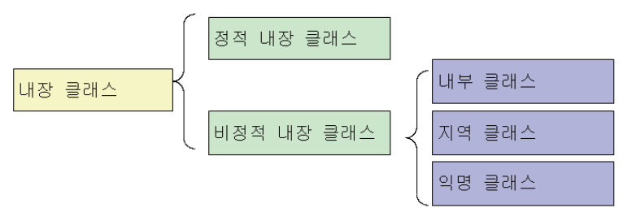
내장 클래스의 분류

Slide 48
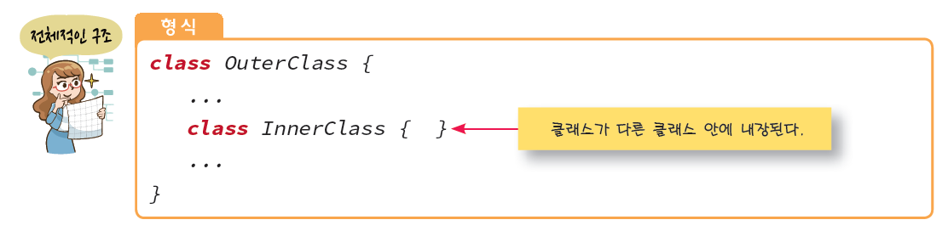
내부 클래스
클래스 안에 클래스를 선언하는 경우이다.

Slide 49
정적 변수 예제
public class OuterClass {
private int value = 10;
class InnerClass {
public void myMethod() {
System.out.println("외부 클래스의 private 변수 값: " + value);
}
}
OuterClass() {
InnerClass obj = new InnerClass();
obj.myMethod();
}
}

Slide 50
정적 변수 예제
public class InnerClassTest {
public static void main(String[] args) {
OuterClass outer = new OuterClass();
}
}
외부 클래스의 private 변수 값: 10

Slide 51
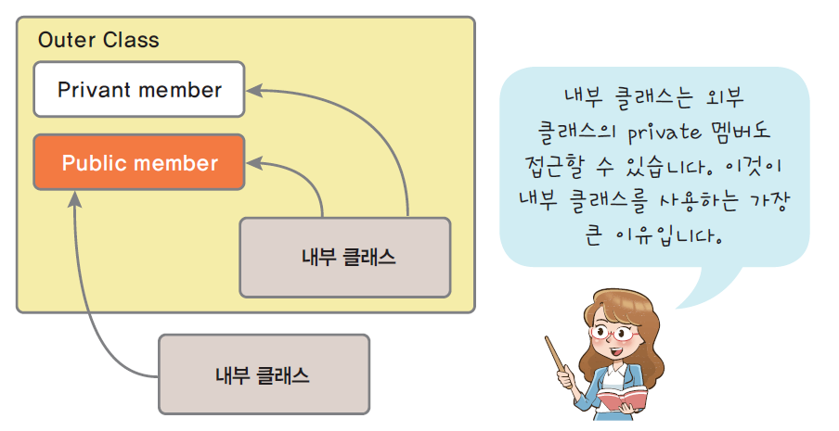
내부 클래스를 사용하는 이유

Slide 52
Q & A

